Slide 1
Charlotte_DESIGN
디자인 전문 회사

Slide 2
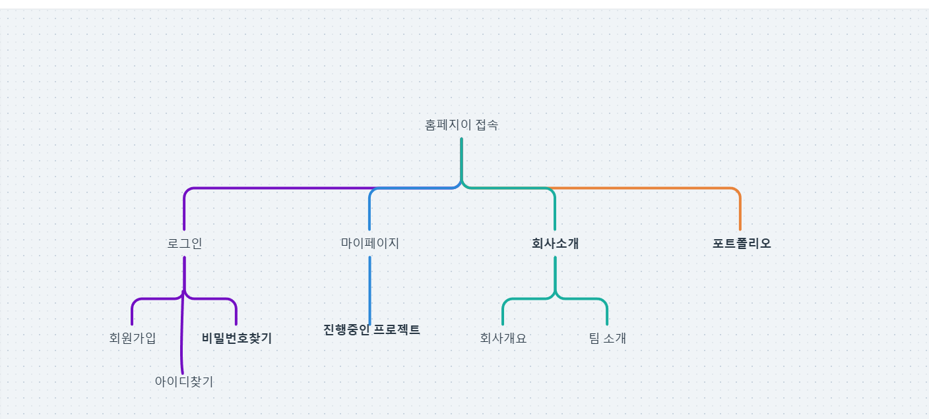
Information Architecture

Slide 3

홈페이지

Slide 4
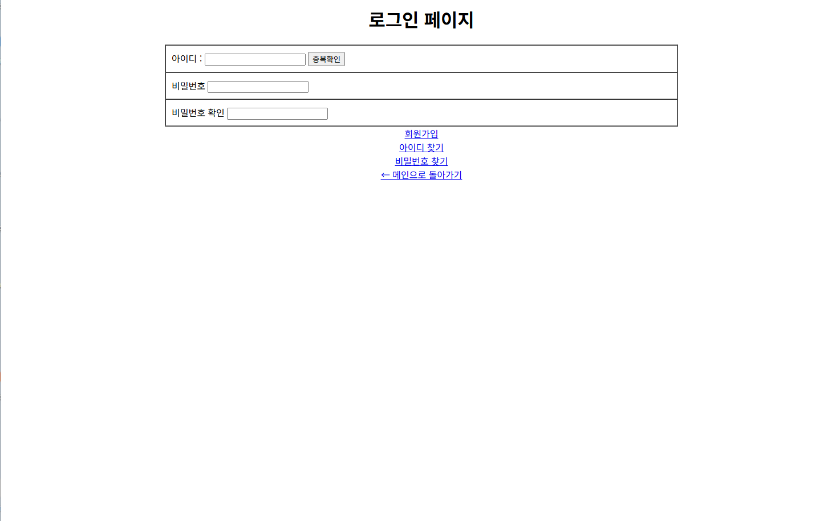
로그인 페이지

Slide 5
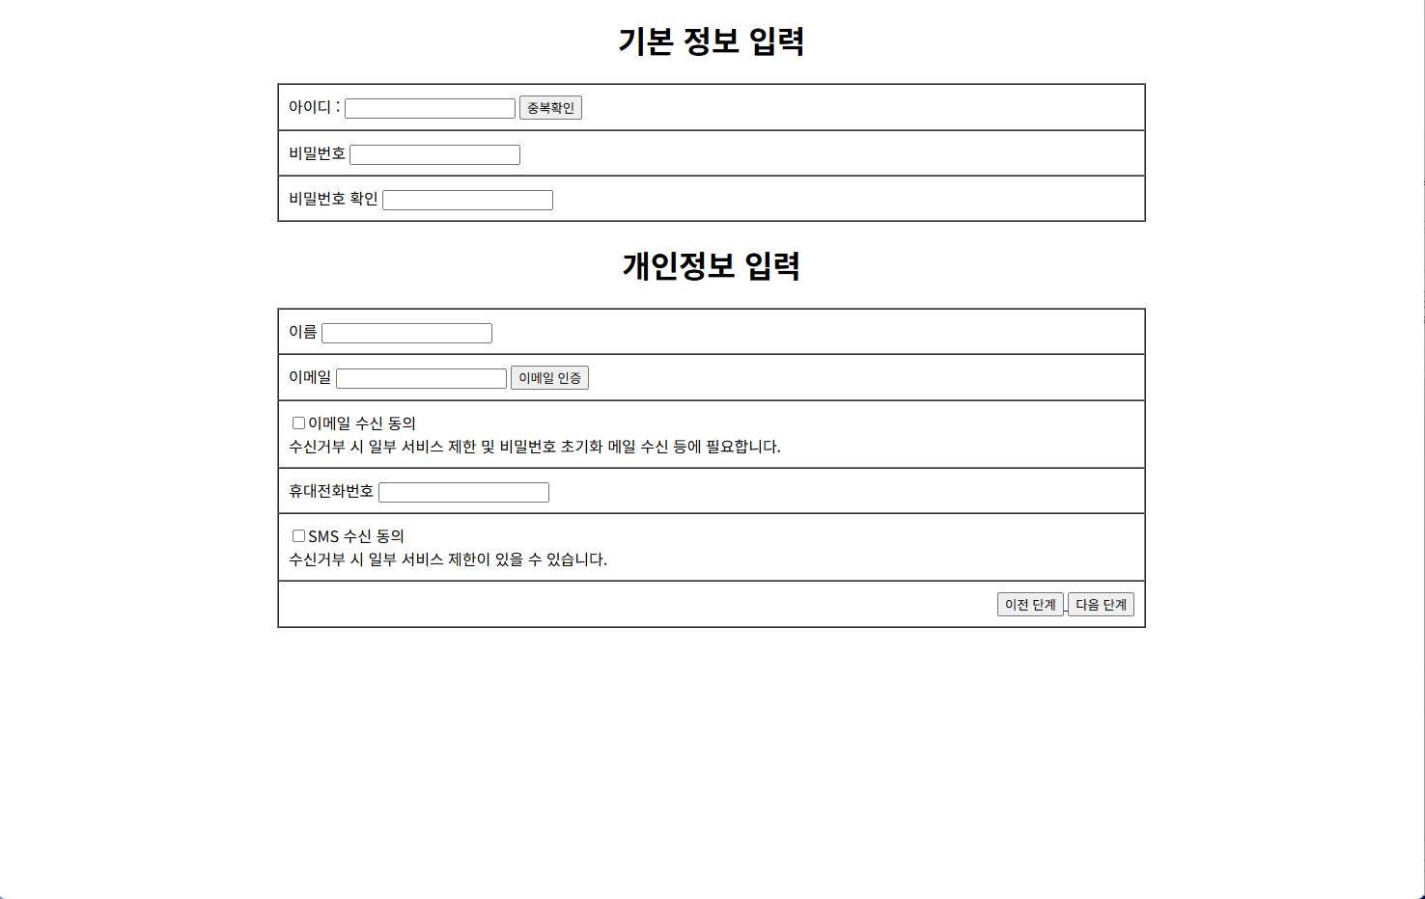
회원가입 페이지

Slide 6
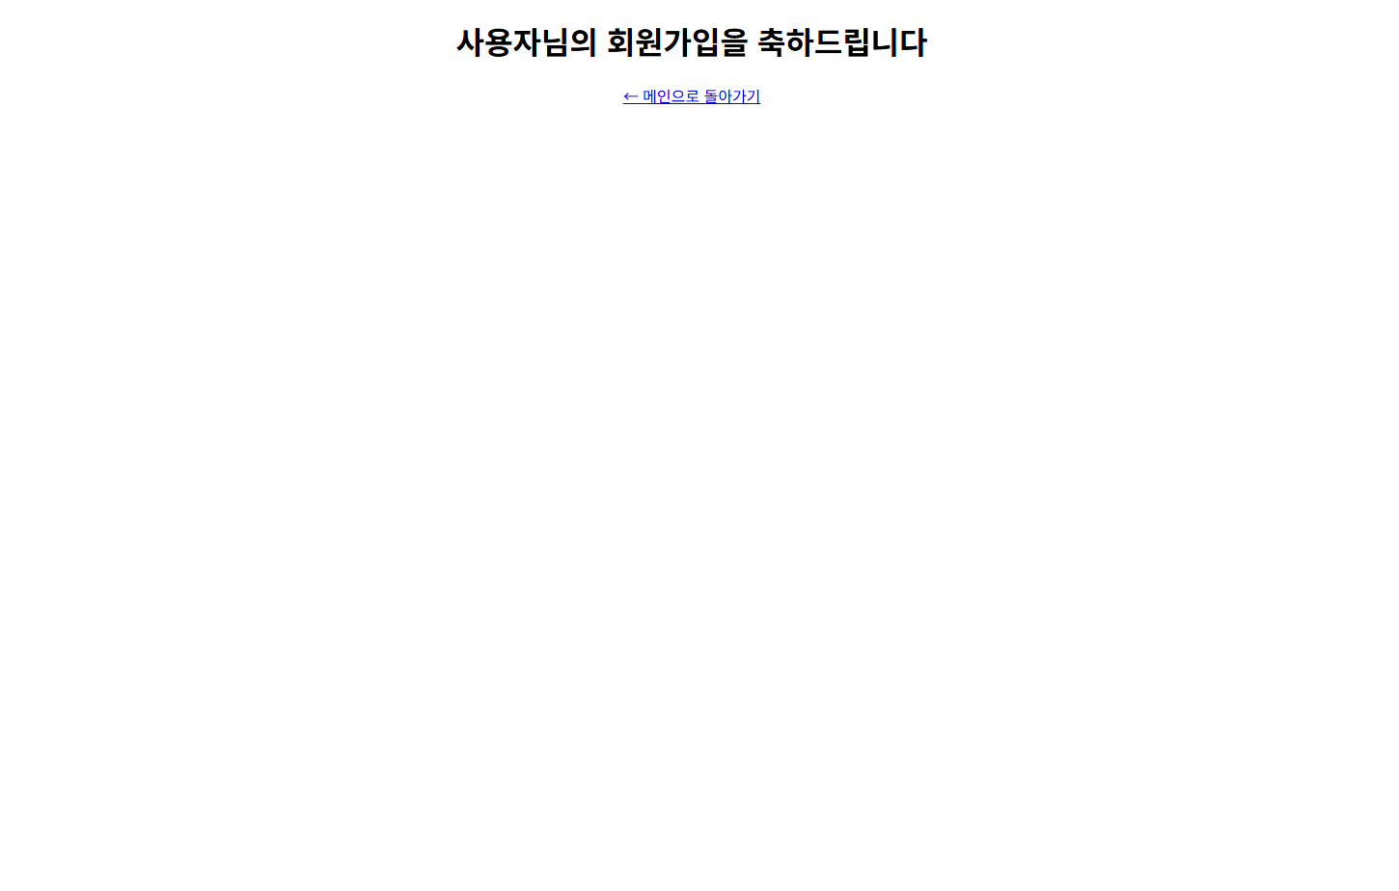
가입축하

Slide 7
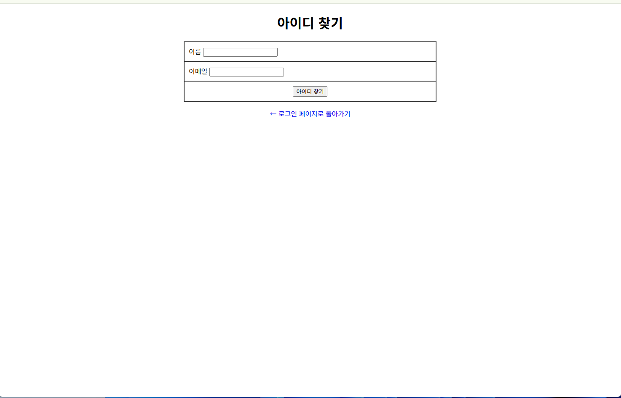
아이디 찾기

Slide 8
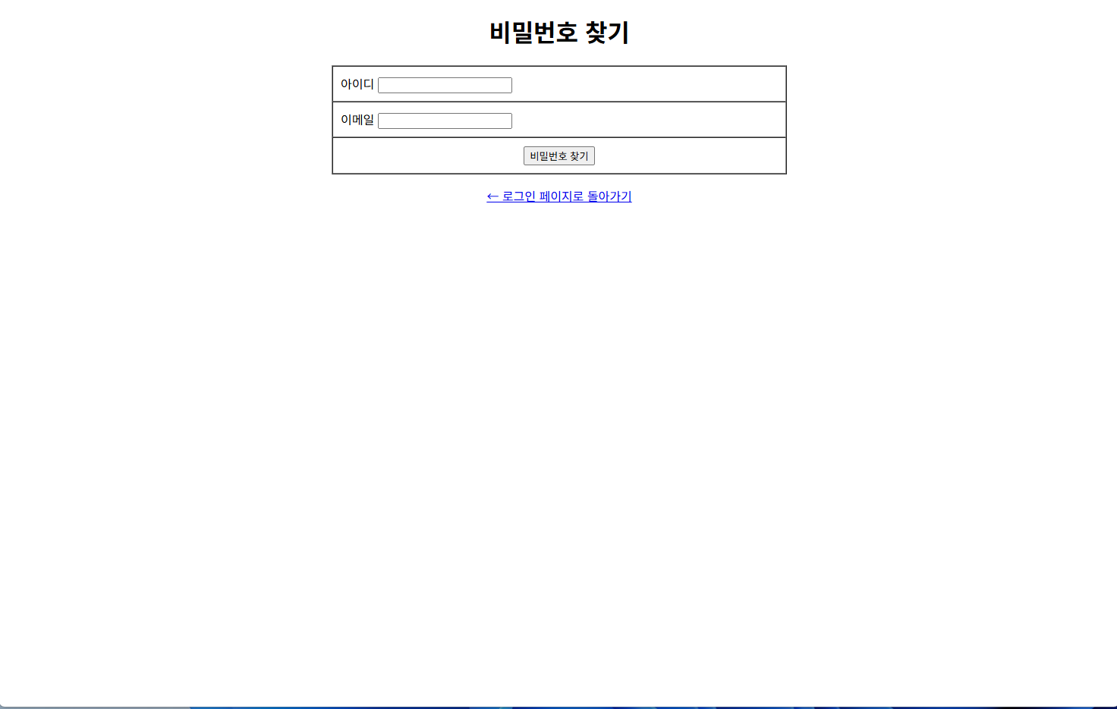
비밀번호 찾기

Slide 9

마이페이지

Slide 10

진행중인 프로젝트

Slide 11

회사소개

Slide 12
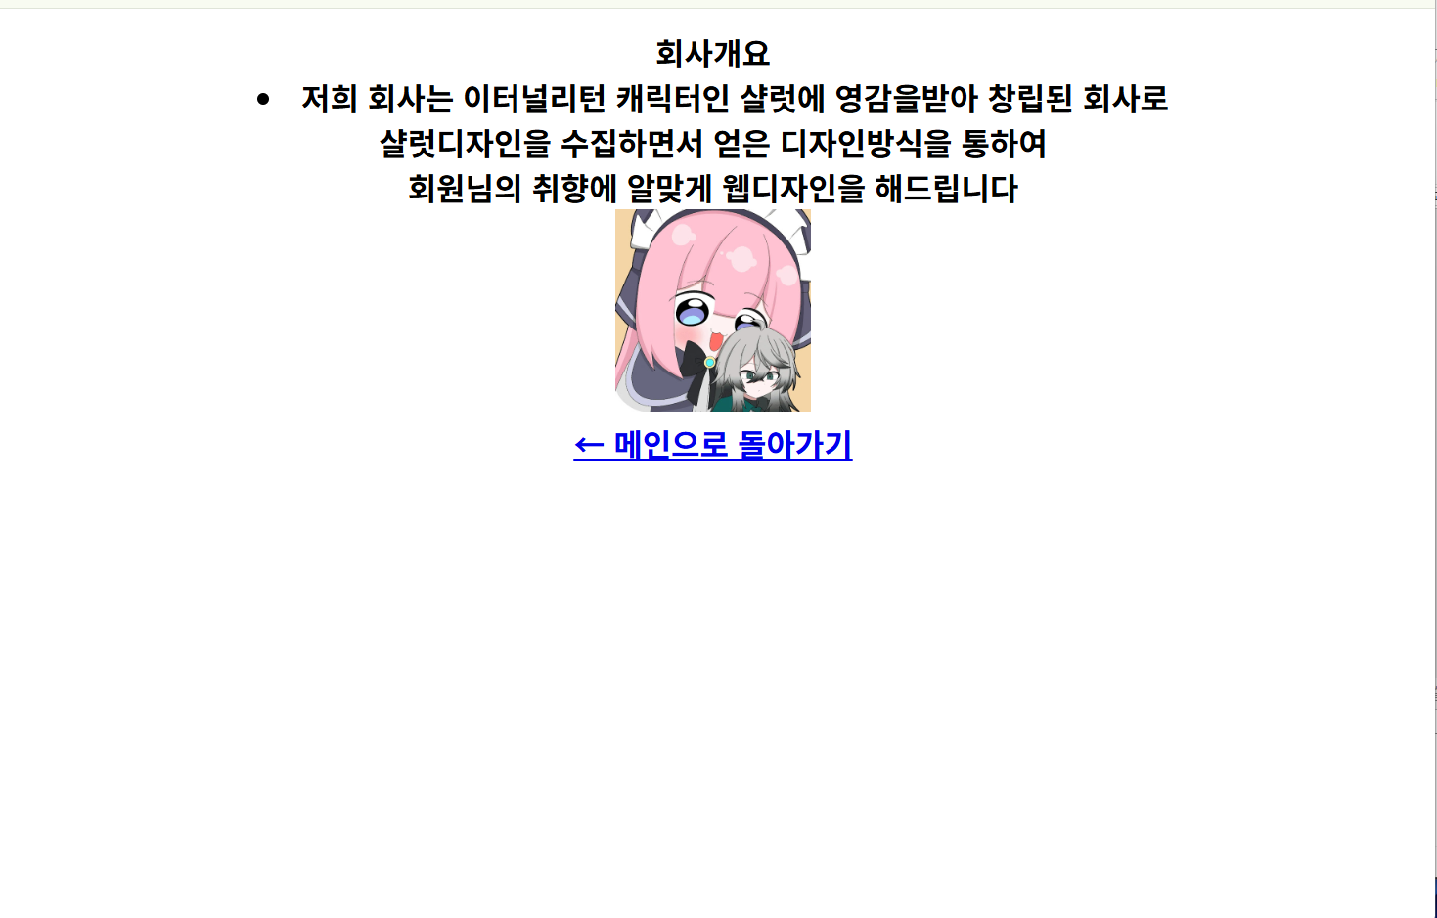
회사개요

Slide 13
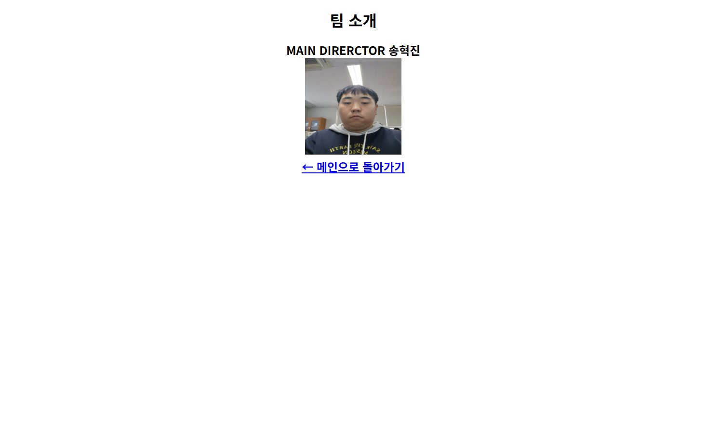
팀 소개

Slide 14
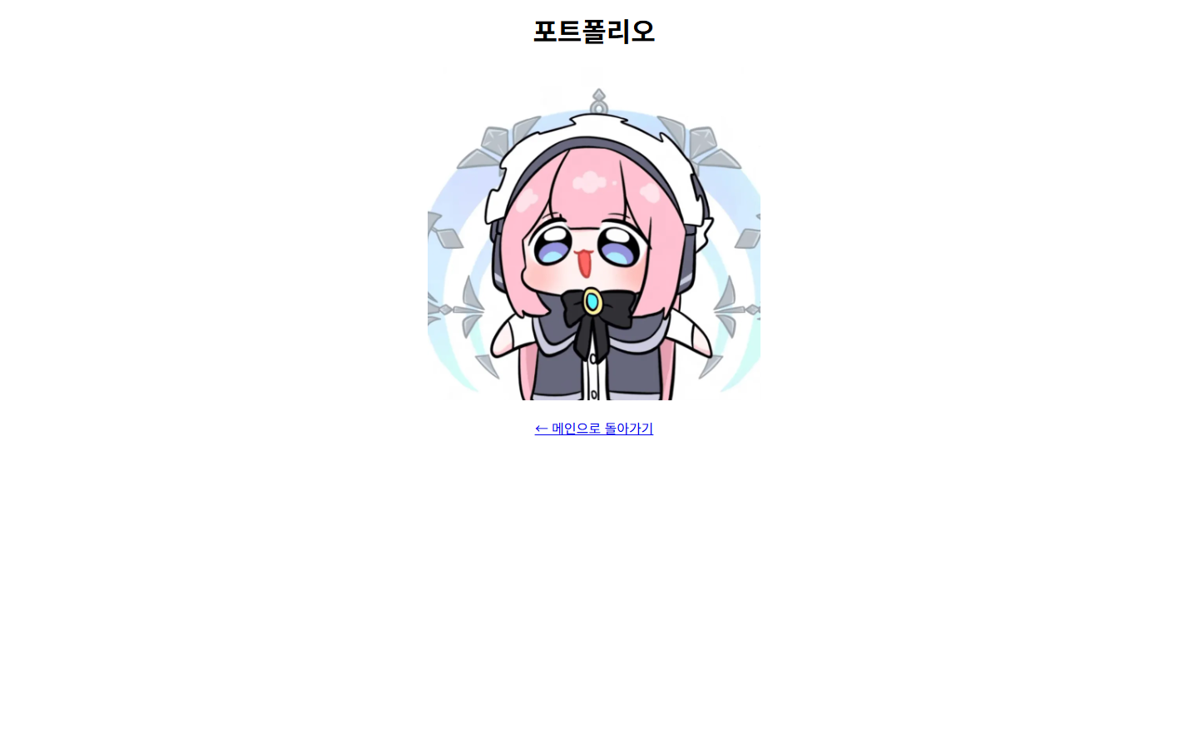
포트폴리오

